Slide 1
正则表达式
CFC4N
http://www.cnxct.com/
Notes:
声明：很炫的动画效果，是网上别的网友的PPT，很烂动画效果的，是我自己做的。

Slide 2
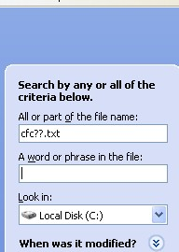
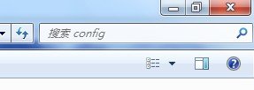
当我是个小白
搜索文件，但只记得其中几个字符
搜索文件，只记得一共有几个字符
Notes:
刚开始接触电脑时候，总会遇到以上几种情况，于是乎，我学会使用windows的搜索功能。

Slide 3
使用通配符“*”
搜索：
*.doc
Data Structures.doc
Database.doc
Databook.doc
Windows.doc
正在搜索…

Slide 4
使用通配符“?”
搜索：
Data????.doc
Database.doc
Databook.doc
正在搜索…

Slide 5
*.doc
Data????.doc
使用通配符，可以查找符合指定模式的文件名称。

Slide 6
长大后
运维：处理故障，抽取有固定格式的日志
程序：处理用户输入，是否为合法数据
DBA：模糊查询(REGEXP)，偶尔也要处理日志
当你长大后，你发现*、？这些(通配义字符)已经不能满足你的需求了。
Notes:
运维处理：URL重写，日志匹配，日志分割等（awk sed shell）
程序：email、生日、用户名、IP、域名判断处理
比如：SELECT ‘fofo’ REGEXP ‘^fo’; （暂不考虑效率）

Slide 7
情景
忘记大写还是小写：
hi还是Hi
搜两遍？试试正则吧
[Hh]i
(h|H)i
注
Notes:
两个都可以，至于区别，以后再议

Slide 8
最简单的正则表达式
表达式：
hi
能匹配的字符串（举例）：
hi
him
his
this
Philips
Notes:
字母

Slide 9
最简单的正则表达式
只想要这个结果：
hi
改成这个：
\bhi\b
\b[Hh]i\b
\b(H|h)i\b
那么只匹配：hi
Notes:
字母

Slide 10
最简单的正则表达式
匹配QQ号：
\d+
匹配结果：
10000，1234567，222222，8888888
Notes:
缺点太长了。

Slide 11
然后呢？
\b \w \d () [] \W \s \S ……这些都是什么意思？
(?>) (?<=) (?<!) (?P<name>) \p{Inname}这些又是些什么呢？
\x{4e00}-\x{9fa5} \x80-\xff 这些呢？

Slide 12
正则表达式
概念 !@#$%^&**&%#@%
元字符：
. 除换行以外的其他任意字符
\s 空白字符
\S 除空白字符以外的任意字符
\w 字母、数字、下划线
\W 除了字母、数字、下划线以外的任意字符
\d 数字 0-9
\D 除了数字之外的任意字符
…… 等等等等
\b 单词边界
^ 字符串的开始
$ 字符串结束
(?=…) 环视(零宽断言) 后面的字符串符合表达式…的时候的位置
(?!)
* 0到无数次
+ 1到无数次
? 0 或者1 次
{n} 重复N次
{n,} 重复至少N次
{n,m} n到m次
[] 字符组，字符范围
() 捕获组（子表达式）
…… 等等
Notes:
概念，反正就是一对比较乱的字符串。。。
正则里，字符串分字符与元字符，元字符就是在正则里表示其他意思的字符。非元字符表示他自己
蓝色匹配的是字符串。黄色表示匹配的是位置。绿色表示匹配字符的个数长度。

Slide 13
正则表达式
字符组：
[0-9] 数字0到数组9之间的任意一个
[a-z] 字母a到字母z的任意一个
[^cfC] 除了字母 c f C的任意一个字符
[\u4e00-\u9fa5] 汉字中的任意一个汉字 注
[^a-z] 除了字母 a 到字母z的任意一个字符
[^-a-c] 除了 - 字符以及字母a到字母z的任意一个字符
| 多选分支，或者关系
\1 \2 … 反向引用 < (\w) >.*</\1> 引用第一个捕获组的结果，用于匹配html的闭合标签
表达式 [^Win] ，匹配字符串Windows 的结果是什么呢？
表达式 ab|cd ，能匹配aabd 吗？aacd呢？
Notes:
^(脱字符)字符在 字符组内代表 排除的意思。
字符 在字符组中 ，如果在字符范围前，则 表示 他本身，无需转移，如果在两个字符中间，则表示两个字符的区间
| 可以理解为if else ，例子中的 | 指的是谁跟谁的或者关系？

Slide 14
“^”和“$”
“^”代表字符串的开头
“$”代表字符串的结束
表达式：
表达式：
^hi
hi$
能匹配：
能匹配：
hi
him
hi
chi
hidden
Orochi

Slide 15
“^”和“$”
“^”代表字符串的开头
“$”代表字符串的结束
表达式
^hi$
只能匹配
hi

Slide 16
“[ ]”
方括号“[ ]”匹配指定一堆字符中的一个。
表达式：
^[a-z]at$
能匹配的字符串（举例）：
cat
mat
zat

Slide 17
“[ ]”
方括号“[ ]”匹配指定一堆字符中的一个。
表达式：
^[A-Za-z]at$
能匹配的字符串（举例）：
Cat
cat
Mat

Slide 18
“[ ]”
方括号“[ ]”匹配指定一堆字符中的一个。
表达式：
^[aeiou]at$
能匹配的字符串（举例）：
aat
eat
iat

Slide 19
重复符号“+”
“+”表示前一字符模式可以被重复1次或n次。
表达式：
^go+gle$
能匹配的字符串（举例）：
gogle
google
gooooooooooogle
Notes:
+ 对谁生效呢？

Slide 20
重复符号“+”
“+”表示前一字符模式可以被重复1次或n次。
表达式：
^g[aeiou]+gle$
能匹配的字符串（举例）：
gagle
gegle
geagle
geaeeaioueagle

Slide 21
重复符号“*”
“＊”表示前一字符模式可以被重复0次或n次。
表达式：
^go*gle$
能匹配的字符串（举例）：
ggle
google
gooooooooooogle

Slide 22
重复符号“{x,y}”
“{x,y}”表示前一字符模式可以被重复x到y次。
表达式：
^go{2,4}gle$
能匹配的字符串（仅3个）：
google
gooogle
goooogle

Slide 23
重复符号“{x,}”
“{x,}”表示前一字符模式可以被重复至少x次。
表达式：
^go{2,}gle$
能匹配的字符串（举例）：
google
gooogle
goooogle
goooooooooooogle

Slide 24
子表达式“( )”
“( )”可以指定一堆字符来匹配一个模式。
表达式：
^(very )*large$
能匹配的字符串（举例）：
large
very very large
very large
very very very very large

Slide 25
分支“|”
分支“|”用来指定几个规则只要匹配一个规则即成匹配。
表达式：
^com$|^org$|^net$
能匹配的字符串（仅3个）：
com
org
net

Slide 26
分支“|”
分支“|”用来指定几个规则只要匹配一个规则即成匹配。
表达式：
^abc.(com|org|net)$
能匹配的字符串（仅3个）：
abc.com
abc.org
abc.net

Slide 27
转义符号“\”
如果要匹配“[”“^”“+”“)”等等有特殊含义的字符，可以用“\”做转义。
表达式：
^1\*\(2\+3\)=6$
能匹配的字符串（仅1个）：
1*(2+3)=6

Slide 28
小试身手
匹配带区号、横杠的电话号码
匹配第一位可能带0的那种手机号码
匹配IP
匹配日期(1-31号)
PHP的面试题 表达式phper(.+), 字符串是phper001,phper002,phper003，那么捕获结果的1组里是什么？
Notes:
之前的QQ号码是有做错误的，不精确
手机号要精确匹配，要包括1【3|5|8】…….
日期分3种方法
IP要精确(?:25[0-5]|2[0-4][0-9]|[01]?[0-9]{2}|[01]?[01]?[0-9])\.(?:25[0-5]|2[0-4][0-9]|[01]?[0-9]{2}|[01]?[01]?[0-9])\.(?:25[0-5]|2[0-4][0-9]|[01]?[0-9]{2}|[01]?[01]?[0-9])\.(?:25[0-5]|2[0-4][0-9]|[01]?[0-9]{2}|[01]?[01]?[0-9])

Slide 29
Q&A
结束
刚刚开始…
Notes:
对这个PPT评分 1-10分

Slide 30
正则起源与流派
1940 神经学家研究出一种模型，认为神经系统在神经元层面上就是这样工作的。N年后数学家描述《正则集合(regular sets)》
1968年Ken Thompson的文章《regualr....》描述一种正则表达式编译器，该编译器生成IBM 7094的OBJECT代码，也诞生了他的qed，也就是后来的UNIX中ed编辑器的基础
ed没qed先进，他有个命令是这样 g/Regular Expresion/p 成为独立的工具grep(以及拓展的egrep)
Notes:
当发现复制来的正则在JS里正常，而在PHP却无法使用的时候，会去想为什么会这样，慢慢的，你就知道正则流派与引擎了

Slide 31
两种不同引擎
正则的起源与流派
引擎类型 | 程序
DFA | Awk(多数版本)、egrep(多数版本)、flex、lex、Mysql
传统NFA | GUN Emacs、JAVA、GREP(多数版本)、less、more、PREL、PHP(3套)、Python、ruby、sed(多数版本)、vi
POSIX NFA
DFA/NFA混合 | Gun awk、gun grep/egrep
qed-->erep-->Egrep
awk\lex sed
POSIX
Perl
DFA Deterministic finite automaton 确定型有穷自动机
NFA Non-deterministic finite automaton 非确定型有穷自动机
Traditional NFA
POSIX NFA
Notes:
各种工具按照自己的定义去发展，完善正则，由于不统一，变分为这么多流派。

Slide 32
DFA与NFA的区别
DFA引擎因为不需要回溯，所以匹配快速，但不支持捕获组，所以也就不支持反向引用和$number这种引用方式，目前使用DFA引擎的语言和工具主要有awk、egrep 和 lex。
POSIX NFA主要指符合POSIX标准的NFA引擎，它的特点主要是提供longest-leftmost匹配，也就是在找到最左侧最长匹配之前，它将继续回溯。同DFA一样，非贪婪模式或者说忽略优先量词对于POSIX NFA同样是没有意义的。
大多数语言和工具使用的是传统型的NFA引擎，它有一些DFA不支持的特性：
捕获组、反向引用和$number引用方式；
环视(Lookaround，(?<=…)、(?<!…)、(?=…)、(?!…))
忽略优化量词（??、*?、+?、{m,n}?、{m,}?）
占有优先量词（?+、*+、++、{m,n}+、{m,}+，目前仅Java和PCRE支持），固化分组(?>…)。
本次培训只讨论标准NFA引擎
Notes:
所以，网上搜来的适用于PHP 、JAVA、.NET的正则是不一定能直接用在awk中的。
环视，很多人翻译为 零宽断言。
固化分组很多人翻译为 最小原子组
区分NFA\DNA的最简单的办法，看忽略有限量词是否被支持，可以用多选分支来测试。比如MYSQL中的测试

Slide 33
匹配基础规则
有限选择最左端匹配结果
标准量词优先匹配

Slide 34
为啥要了解“这么深入”？
网页小偷程序(100k内容 PHP就超时)
url 重写 (apache nginx对url处理了2ms)
日志分析 (1G日志处理了1天)
想自己写个像python、php一样的语言
想开发自己的DB，想知道DB语法分析器执行原理
本来就是个爱钻研的人
遇到以上情况，或者符合其中一条的，请继续
Notes:
越来越绕，越来越晕了，到底是不是要继续？有必要了解的这么深入吗？
正则能写出来，但很烂，不精确，效率低
为啥有的页面处理起来不超时，而有的却超时了？
为啥有的url瞬间交给后端脚本，而有的url却要处理这么久？ 原因在哪里？那时系统负载高了？网络慢了？不，是正则写的太烂了，不同URL处理起来不一样
脚本语言的变量 是如何被编译器扫描的？怎么识别哪个是变量，那个是 字符的？DB语法分析器是如何分析DBA输入的SQL字符串的？如何判断那个是 表名，那个是where后的条件的？复杂的SQL语句是如何被分析认为是子查询的？如果你想了解，那么继续前行

Slide 35
字符串组成
字符0
字符1
cf
位置0
位置1
位置2
Notes:
2个字符，3个位置

Slide 36
占有字符与零宽度
正则表达式匹配过程中，如果子表达式匹配到的是字符内容，而非位置，并被保存到最终的匹配结果中，那么就认为这个子表达式是占有字符的；如果子表达式匹配的仅仅是位置，或者匹配的内容并不保存到最终的匹配结果中，那么就认为这个子表达式是零宽度的。
占有字符是互斥的，零宽度是非互斥的。也就是一个字符，同一时间只能由一个子表达式匹配，而一个位置，却可以同时由多个零宽度的子表达式匹配。

Slide 37
控制权和传动
正则的匹配过程，通常情况下都是由一个子表达式（可能为一个普通字符、元字符或元字符序列组成）取得控制权，从字符串的某一位置开始尝试匹配，一个子表达式开始尝试匹配的位置，是从前一子表达匹配成功的结束位置开始的。如正则表达式：
(子表达式一)(子表达式二)
假设(子表达式一)为零宽度表达式，由于它匹配开始和结束的位置是同一个，如位置0，那么(子表达式二)是从位置0开始尝试匹配的。
假设(子表达式一)为占有字符的表达式，由于它匹配开始和结束的位置不是同一个，如匹配成功开始于位置0，结束于位置2，那么(子表达式二)是从位置2开始尝试匹配的。
而对于整个表达式来说，通常是由字符串位置0开始尝试匹配的。如果在位置0开始的尝试，匹配到字符串某一位置时整个表达式匹配失败，那么引擎会使正则向前传动，整个表达式从位置1开始重新尝试匹配，依此类推，直到报告匹配成功或尝试到最后一个位置后报告匹配失败。
Notes:
有点绕，有点乱，来个例子吧。

Slide 38
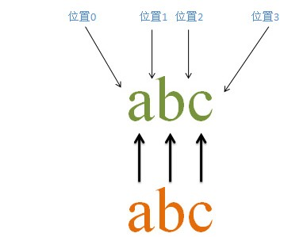
简单的匹配过程
源字符串：abc
正则表达式：abc
匹配过程：
首先由字符“a”取得控制权，从位置0开始匹配，由“a”来匹配“a”，匹配成功，控制权交给字符“b”；由于“a”已被“a”匹配，所以“b”从位置1开始尝试匹配，由“b”来匹配“b”，匹配成功，控制权交给“c”；由“c”来匹配“c”，匹配成功。
此时正则表达式匹配完成，报告匹配成功。匹配结果为“abc”，开始位置为0，结束位置为3。

Slide 39
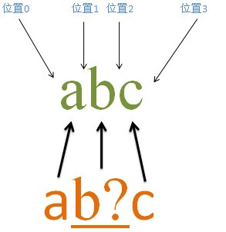
含有匹配优先量词的匹配过程(成功)
源字符串：abc 正则表达式：ab?c
量词“?”属于匹配优先量词，在可匹配可不匹配时，会先选择尝试匹配，只有这种选择会使整个表达式无法匹配成功时，才会尝试让出匹配到的内容。这里的量词“?”是用来修饰字符“b”的，所以“b?”是一个整体。
匹配过程：
首先由字符“a”取得控制权，从位置0开始匹配，由“a”来匹配“a”，匹配成功，控制权交给字符“b?”；由于“?”是匹配优先量词，所以会先尝试进行匹配，由“b?”来匹配“b”，匹配成功，控制权交给“c”，同时记录一个备选状态；由“c”来匹配“c”，匹配成功。记录的备选状态丢弃。
此时正则表达式匹配完成，报告匹配成功。匹配结果为“abc”，开始位置为0，结束位置为3。
Notes:
备选状态是NFA引擎的精华。
如果字符串是ac，那么备选状态会被启用，a 匹配完之后，交给c，c匹配了c之后，结束。这里启用的备选状态叫回溯。是NFA引擎跟DFA的最大区别，也是正则写的不好的时候，最会出现问题的地方。
如果字符是adc呢？又会如何匹配？
忽略优先量词是如何匹配的？ ab??c

Slide 40
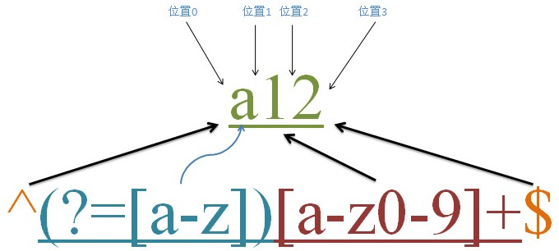
零宽度匹配过程
源字符串：a12 正则表达式：^(?=[a-z])[a-z0-9]+$
元字符“^”和“$”匹配的只是位置，顺序环视“(?=[a-z])”只进行匹配，并不占有字符，也不将匹配的内容保存到最终的匹配结果，所以都是零宽度的。这个正则的意义就是匹配由字母或数字组成的，第一个字符是字母的字符串。
Notes:
事例，regexbuddy 中搜索 css文件中 不是以http开头的css的背景图片

Slide 41
匹配过程：
首先由元字符“^”取得控制权，从位置0开始匹配，“^”匹配的就是开始位置“位置0”，匹配成功，控制权交给顺序环视“(?=[a-z])”
“(?=[a-z])”要求它所在位置右侧必须是字母才能匹配成功，零宽度的子表达式之间是不互斥的，即同一个位置可以同时由多个零宽度子表达式匹配，所以它也是从位置0尝试进行匹配，位置0的右侧是字符“a”，符合要求，匹配成功，控制权交给“[a-z0-9]+”；
因为“(?=[a-z])”只进行匹配，并不将匹配到的内容保存到最后结果，并且“(?=[a-z])”匹配成功的位置是位置0，所以“[a-z0-9]+”也是从位置0开始尝试匹配的，“[a-z0-9]+”首先尝试匹配“a”，匹配成功，继续尝试匹配，可以成功匹配接下来的“1”和“2”，此时已经匹配到位置3，位置3的右侧已没有字符，这时会把控制权交给“$”；
元字符“$”从位置3开始尝试匹配，它匹配的是结束位置，也就是“位置3”，匹配成功。
此时正则表达式匹配完成，报告匹配成功。匹配结果为“a12”，开始位置为0，结束位置为3。其中“^”匹配位置0，“(?=[a-z])”匹配位置0，“[a-z0-9]+”匹配字符串“a12”，“$”匹配位置3。

Slide 42
匹配优先
表达式：<div>.+</div>
字符串：<div>testtest</div> <div>testtest</div>
匹配过程是什么？
如果是<div>.+?</div>呢？
如何选择使用量词优先，还是忽略优先量词？还是占有优先量词？(<div>.++</div>)
Notes:
先别忙，先看下回溯。。。

Slide 43
茅塞顿开
PHP的面试题 表达式phper(.+), 字符串是phper001,phper002,phper003，那么捕获结果的1组里是什么？
现在知道了吗？为什么是这个结果？
Notes:
去regexbuddy验证一下

Slide 44
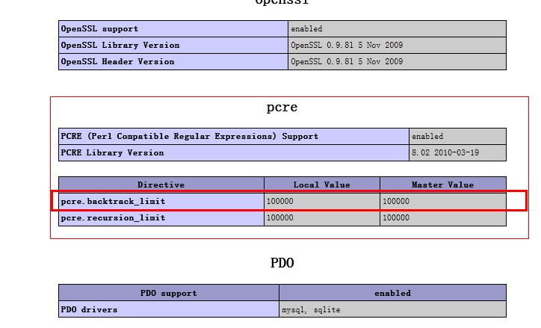
回溯
备份状态
当正则遇到优先量词时，遇到“?”，会先记录备份状态，当下一个匹配失败的时候，回到这里，再进行匹配。
字符串:
<div>test1</div>
<div>xxxxx…xxxx</div><div>test</div>(星号处是10W个字符)
表达式:
<div>.+?</div>（想要的结果是每个闭合的div为一组）
分析一下引擎会记录多少个备选状态？
第一个备选状态是几个字符？
第二个呢？
第3 4 5个呢？
第n个呢？
一共多少个字符呢？占多大内存？
Notes:
还记得刚刚的“备份状态”吗？还记得是哪个元字符引起的吗？
备份状态是如何做选择的？有多个备份点的时候，选择哪个？，后进先出
回溯是NFA引擎的最帮的有点，但同时，使用不当，也是致命的弱点。
回溯次数多，PHP的堆栈溢出，但有回溯次数限制，不然，或许又成为一个溢出漏洞了

Slide 45
一个例子
DB中有个字段使用了浮点数，需要程序处理。需求是保留小数点后面3位，如果最后一位是0，则保留两位。
字符例子：15.214123、37.500232、154.356
目的： 15.214 37.50
表达式：？
(\.\d\d[1-9]?)\d*
$1
\d*改成\d+ (\.\d\d[1-9]?) \d+ $1
Notes:
\d*的话，对于小数点后面为3位数字的字符串也做了处理，无用功。
红色部分的表达式，是如何处理最后一个字符例子的？$1的结果是多少呢？ 被处理成154.35了。。。

Slide 46
占有优先量词与固化分组
*+、++、?+
匹配过程如何？
上个例子如何解决？
\.(\d\d(?>[1-9]?))\d+
Notes:
回忆下我们了解关于量词的几个元字符 量词优先、忽略优先量词，这里有个占有优先量词

Slide 47
捕获组与反向引用
捕获组 ()
()是子表达式的标识，同时，匹配结果会保存起来，最后一同给出。在表达式中可以直接引用。
比如表达式<a href=([‘”])[^’”]+\1>
用来匹配字符串
<a href=‘http….’>和<a href=“http....”>，结果中\1分别是’和”
彪悍的例子
表达式：<div>([a-z0-9])+</div>
字符串：<div>……</div> 1W个字符
引擎会捕获多少个组呢？
捕获不分组 (?:)
Notes:
画蛇添足的做法。如何优化呢？

Slide 48
其他
递归
条件判断
字符编码
语言特性
修饰符
NFA表达式主导、DFA文字主导
没想起来的。。。
Notes:
修饰符跟语言有关，转义字符，比如匹配\，在正则里要转义一次为\\，在PHP里再转义一次 \\\\
看语言如何选择 php /…/iu JAVA\PYTHON 正则函数中多个参数re.IGNORECASE
表达式主导可理解为 用表达式去匹配字符。

Slide 49
精确高效
QQ号的匹配 \d+
Ip的匹配 \d+\. \d+\. \d+\. \d+
日期匹配 \d\d
如何改进？
误匹配
漏匹配
Notes:
那时还年轻，写的几个匹配的正则都不严谨，精确。。。
QQ号、IP的误匹配。IP、日期的漏匹配

Slide 50
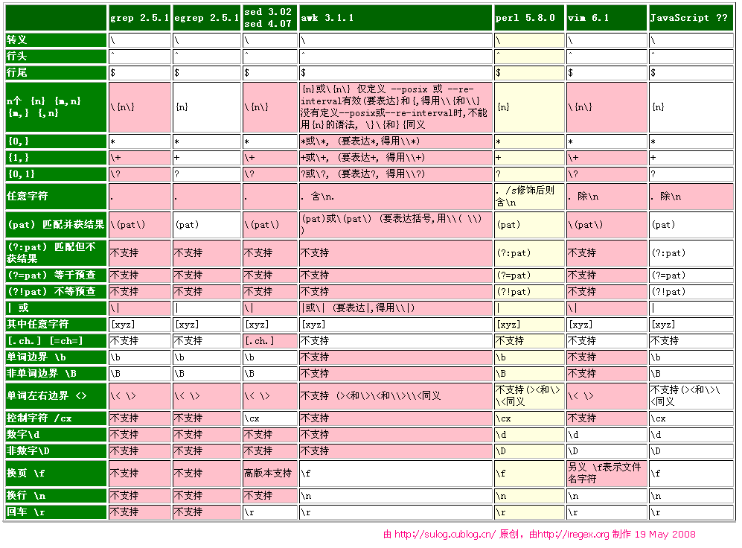
语言特性
PHP\PYTHON的环视不支持不确定长度
(?=[0-9]+),.NET支持。
JAVASCRIPT连环视都不支持

Slide 51
先粗后细，先加后减
使用正则表达式语法对于目标文本进行描述和界定，可以像画素描一样，先大致勾勒出框架，再逐步在局步实现细节。仍举刚才的手机号的例子，先界定\d{11}，总不会错；再细化为1[358]\d{9}，就向前迈了一大步（至于第二位是不是3、5、8，这里无意深究，只举这样一个例子，说明逐步细化的过程）。这样做的目的是先消除漏匹配（刚开始先尽可能多地匹配，做加法），然后再一点一点地消除误匹配（做减法）。这样有先有后，在考虑时才不易出错，从而向“不误不漏”这个目标迈进。

Slide 52
明确需求
具体说来，就是谨慎用点号这样的元字符，尽可能不用星号和加号这样的任意量词。只要能确定范围的，例如\w，就不要用点号；只要能够预测重复次数的，就不要用任意量词。例如，写析取twitter消息的脚本，假设一条消息的xml正文部分结构是<span class=”msg”>…</span>且正文中无尖括号，那么<span class=”msg”>[^<]{1,480}</span>这种写法的思路要好于<span class=”msg”>.*</span>
原因有二：
一是使用[^<]，它保证了文本的范围不会超出下一个小于号所在的位置；
二是明确长度范围，{1,480}，其依据是一条twitter消息大致能的字符长度范围。当然，480这个长度是否正确还可推敲，但是这种思路是值得借鉴的。
说得狠一点，“滥用点号、星号和加号甚至括号是不环保、不负责任的做法”。

Slide 53
不要让稻草压死骆驼
每使用一个普通括号()而不是非捕获型括号(?:…)，就会保留一部分内存等着你再次访问。这样的正则表达式、无限次地运行次数，无异于一根根稻草的堆加，终于能将骆驼压死。养成合理使用(?:…)括号的习惯。
曾经一个表达式: <div>([a-z0-9])+</div>
Notes:
这个表达式会为字符串中<div>到</div>的每一步都保存结果。

Slide 54
少用多选分支
c[af]t 与c(a|b|c|d|e|f)t
6次回溯(回溯的主要原因)
适当使用边界字符
\bthe\b 匹配 the 不匹配 there
^ $ 等
分支顺序
可以选择字符串中最常出现的字符串放到分支最前面
Notes:
都可以实现目的，但区别呢？
最左优先原则

Slide 55
系统内部的优化
字符串连接
[abc]当作一个元素，避免三次迭代
化简量词优化
.*跟(?:.)*匹配结果一致，但前效率更高
消除不必要括号
如上，它会用前者代替后者
消除不必要的字符组
[.]中就一个字符，会被优化为\.
过度回溯检测
前面提到过PHP限制回溯次数的截图默认10W次
量词等价转换
\d\d\d\d 跟\d{4}哪个效率高？前者4个元素，后者一个元素

Slide 56
正则应用原理
表达式编译
检查语法，并编译为内部形式
传动开始
定位至字符串起始位置
元素检测
相连元素、量词修饰符、控制权
寻找匹配结果
NFA找到后锁定，返回。DFA继续下一个，找最长结果
传动装置的驱动过程
没匹配成功，从下一个字符开始
匹配彻底失败
所有字符尝试完毕，返回彻底失败
Notes:
执行流程，关于为啥把原理放后面来讲，我觉得开始，一般人对他不关注，不关心，只想知道如何实现如何优化，当到了一定程度，遇到瓶颈，不知道如何更好的做优化的时候，才会想去理解原理。所以，放到这里。

Slide 57
小试身手
抓取php.ini中所有配置参数
参考答案：http://www.cnxct.com/cfc4n%E5%B0%8F%E8%AF%95%E6%AD%A3%E5%88%99%E8%A1%A8%E8%BE%BE%E5%BC%8F/
检测PHP代码中危险函数指令(扫描webshell)
参考答案：http://www.cnxct.com/%E5%A6%82%E4%BD%95%E7%B2%BE%E7%A1%AE%E6%9F%A5%E6%89%BEphp-webshell%E6%9C%A8%E9%A9%AC%EF%BC%9F/
抓取页面所有a标签中链接地址(不符合W3C标准)
写一款SQL语法分析器，拦截危险SQL

Slide 58
高手的境界
心中无引擎，眼里无流派
Notes:
回归最初。新手不知道引擎、流派。

Slide 59
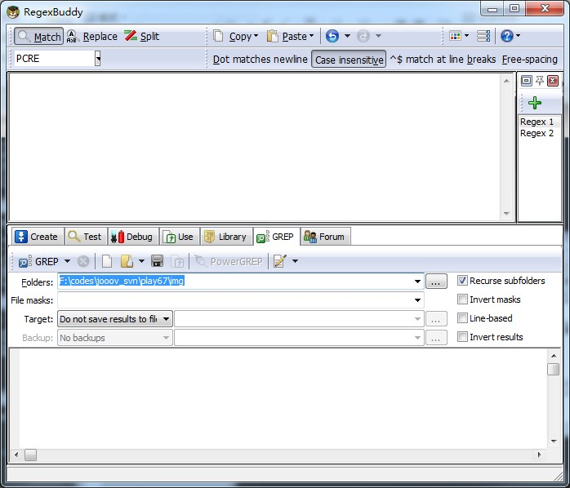
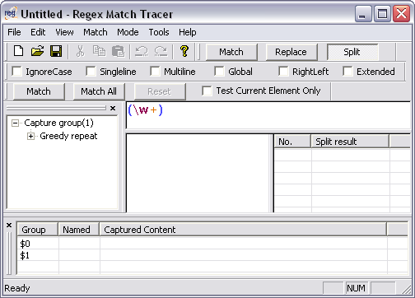
工具
工具地址:http://www.cnxct.com/%E5%A5%BD%E4%B8%9C%E8%A5%BF%E5%85%B1%E4%BA%AB%E5%87%BA%E6%9D%A5-jgsoft-regexbuddy-v310-%E9%9B%B6%E5%94%AE%E7%89%88-%E7%A0%B4%E8%A7%A3%E7%89%88/

Slide 60
Q&A
完
参考资料：
CNXCT：http://www.cnxct.com/ (我自己)
雁过无痕：http://blog.csdn.net/lxcnn
我爱正则表达式：http://iregex.org
Benz Bus: http://bencz.blogbus.com (PPT模版背景作者)
Notes:
本周我事情多，加上本人生性懒惰，以及时间仓促，整理不到位，以及我个人水平较差，望各位海涵。有不足之处，各位斧正。

